Slide 1
Soolise võrdõiguslikkuse seadus

Slide 2
ÜRO konventsioon naiste diskrimineerimise kõigi vormide likvideerimise kohta
Konventsiooni 30 paragrahvi toetuvad kolmele põhiprintsiibile:
võrdsusprintsiibile,
diskrimineerimise keelule ja
riikliku kohustatuse põhimõttele

Slide 3
Võrdsusprintsiip sätestab, et
naistel on õigus võrdsetele võimalustele ja võrdsele kohtlemisele võrreldes meestega;
naised peavad omama meestega võrdset juurdepääsu ressurssidele;
naistel pole vaja ainult formaalset võrdsust;
seadusi on vaja muuta nii, et naiste ja meeste tulemused oleksid võrdsed.

Slide 4
Diskrimineerimise keeld (ehk võrdse kohtlemise nõue) lähtub sellest, et
diskrimineerimine on sotsiaalselt konstrueeritud, kõrvaldatav ja takistab naistel kasutada oma õigusi ja rakendada oma potentsiaali;
nii otsest kui ka kaudset diskrimineerimist on vaja hüvitada;
minevikus toimunud diskrimineerimise heastamiseks on vaja kasutada ajutisi erimeetmeid;
diskrimineerimine tuleb likvideerida nii avalikus kui ka erasektoris.

Slide 5
Riikliku kohustatuse põhimõte tähendab, et riik
võtab endale juriidilise kohustuse likvideerida naiste diskrimineerimine
ja kohustub aru andma sellest, kuidas täidetakse konventsiooni norme ja standardeid.

Slide 6
Inimõiguste kaitsmise mudelid – sündmusekeskne lähenemine ja protsessikeskne lähenemine
Üksikisiku kaebustele toetuva inimõiguste kaitsmise mudel:
formaaljuriidilisel lähenemisel keskendutakse tavaliselt üksikjuhtumitele, kus üht või mitut inimest on diskrimineeritud keelatud alustel (sündmusekeskne lähenemine).

Slide 7


Inimõiguste kaitsmise mudelid
Üksikisiku kaebustele toetuva inimõiguste kaitsmise mudel
formaaljuriidilisel lähenemisel keskendutakse tavaliselt üksikjuhtumitele,kus üht või mitut inimest on diskrimineeritud keelatud alustel (sündmusekeskne lähenemine).
Soolise võrdõiguslikkuse ja võrdse kohtlemise volinik
Tööinspektsioon
Kohus
Õiguskantsler

Slide 8
Inimene saab oma õigust mitte olla diskrimineeritud, kaitsta
kui seadus(t)es on määratletud, keda tuleb (kellega võrreldes) võrdselt kohelda (kelle kohta diskrimineerimise keeld kehtib) ja
millistel puhkudel (millistes valdkondades ja milliste õiguste-vabaduste suhtes).
Individuaalne õigus – mitte olla ebasoodsamalt koheldud mingi omistatud tunnuse (soolisus, rahvus, etniline päritolu, vanus, puue, seksuaalne orientatsioon, usuline veendumus) põhjal.
Sooline võrdsus = N/M õiguste, kohustuste, vastutuste ja võimaluste võrdsus.(SoVS, 2004.a.) ÜRO konventsioon naiste diskrimineerimise kõigi vormide likvideerimisest – naiste kui sotsiaalse grupi õigused!

Slide 9
Positiivsete ja proaktiivsete meetmete mudel (soolise võrdõiguslikkuse edendamine)
rakendatakse selleks, et märgata, kuidas ja mille tõttu mingi grupi ebasoodsam olukord on ajaloolis-kultuuriliselt tekkinud;
toetutakse kvantitatiivsetele ja kvalitatiivsetele võrdlusandmetele;
tehakse kindlaks struktuurne ebavõrdsus.

Slide 10
Positiivsete ja proaktiivsete meetmete rakendamise eesmärgid
Ebavõrdsuse
vähendamine vähendamine
Ära hoida, vähendada või heastada hoiakutest, käitumismallidest, tavadest ning sotsiaalsetest struktuuridest tingitud ebasoodsamat olukorda
de facto võrdsuse saavutamine
Kiirendada teatud grupi olukorra parandamist

Slide 11
Positiivsete ja proaktiivsete meetmete rakendamise eesmärgid
Mentaliteedi ja kultuuri muutmine
Viia sisse institutsionaalseid muudatusi, mis toetaks stereotüüpide ja müütide kummutamist, eelarvamuste, alandamise ja vägivalla vähendamist jms.
Inimeste põhiõiguste kaitstus ja tunnustamine
Saavutada üldine teadlikkus ja inimväärikuse tunnustamine, inimkeskne ühiskond

Slide 12
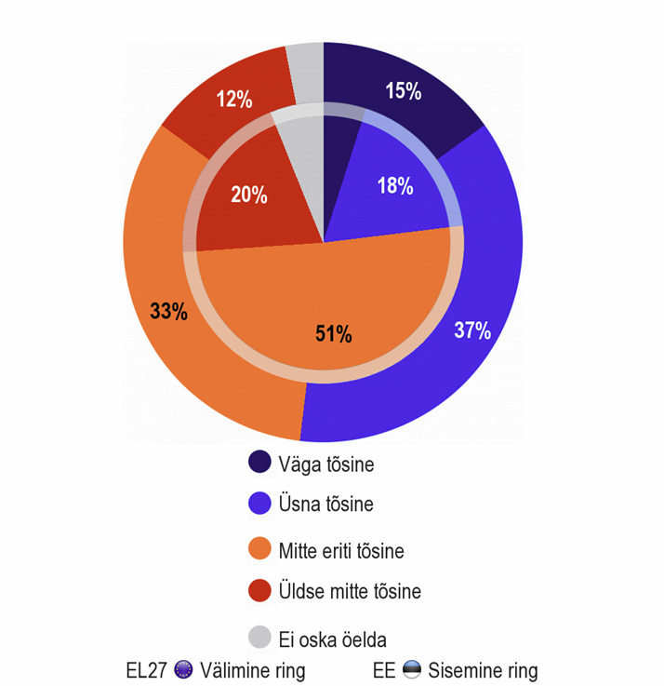
Kui tõsine on soolise ebavõrdsuse probleem? (EL ja EE, jaanuar 2012, Eurobaromeeter)

Slide 13
Soolise võrdõiguslikkuse seaduse eesmärgid
Võrdse kohtlemise normide täitmine – inimõiguste kaitsmine
Sooliselt tasakaalus inimareng – soolise võrdsuse saavutamine
Riigi konkurentsivõime suurenemine – inimressursside kasutamise abil
Inimõiguste realiseerumine – iga inimese isiklik heaolu, õigluse ja eneseväärikuse tunnetamine

Slide 14
Naiste ja meeste võrdse kohtlemise normid
Millistes eluvaldkondades on sooline diskrimineerimine keelatud?
Mis ei ole sooline diskrimineerimine?
Kelle poole pöörduda?
http://www.vordoigusvolinik.ee/vordne-kohtlemine/vordne-kohtlemine-moiste/

Slide 15

Kas võrdsus on võimalik?
Kõige üldisemalt tähistab võrdsuse mõiste suhet (sotsiaalset, majanduslikku, võimu- jms) kahe või enama inimese või inimgruppide vahel mõnes eluvaldkonnas või – situatsioonis.
Võrdsed suhted on võimalikud! Võrdsed õigused, võimalused, vastutused ja kohustused on võimalikud
Võrdsus eeldabki õigust olla erinev.
Inimesed on inimestena võrdsed.
Erinevus on olemuslik normaalsele ühiskonnale.

